Slide 1

PHÒNG GIÁO DỤC & ĐÀO TẠO LONG BIÊN
TIẾNG VIỆT LỚP 1
BÀI 19: Ng ng Ngh ngh
Giáo viên: Đỗ Thị Phương Thảo

Slide 2



KHỞI ĐỘNG

Slide 3

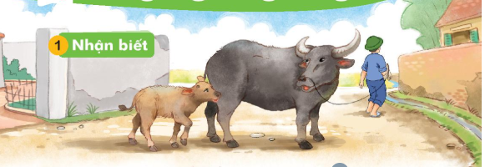
BÀI 19: Ng ng Ngh ngh
Nghé theo mẹ ra ngõ.
Nghé theo mẹ ra ngõ.

Slide 4
ng
ngh
ng o
ngh e
ngõ
nghé
ngã ngủ ngự nghe nghé nghĩ
ngã ngủ ngự nghe nghé nghĩ

Slide 5

ngã ba ngõ nhỏ củ nghệ nghỉ hè
ngã ba ngõ nhỏ củ nghệ nghỉ hè

Slide 6


Slide 7
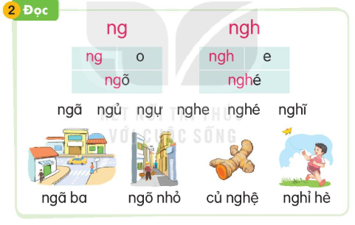

Slide 8

Viết bảng con

Slide 9
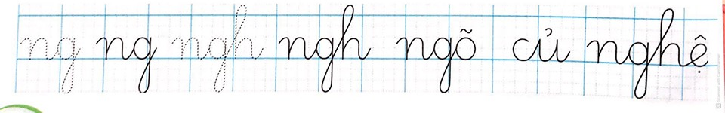

Slide 10


Slide 11

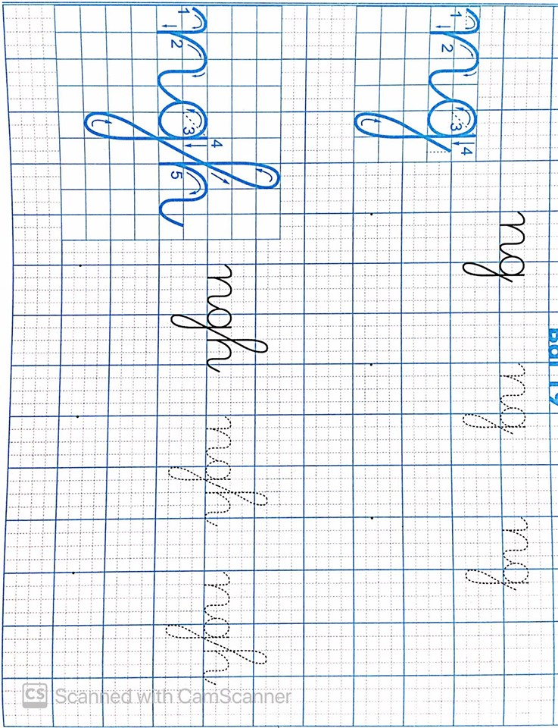
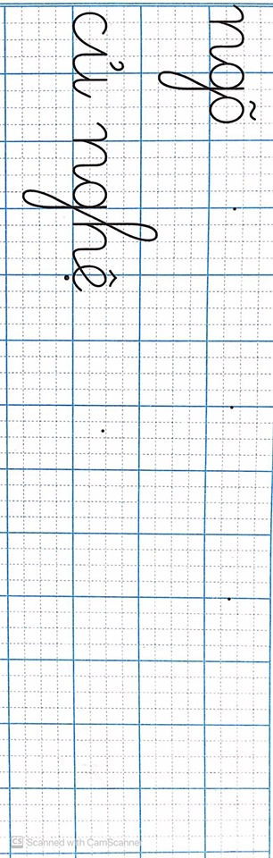

Slide 12
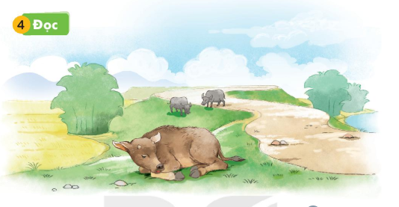
Nghé đã no cỏ. Nghé ngủ ở bờ đê.
Nghé đã no cỏ. Nghé ngủ ở bờ đê.

Slide 13


Slide 14

CHÚC CÁC EM CHĂM NGOAN HỌC GIỎI

